Slide 1
Praktikum Uas Sistm Operasi PEMrogamAN shell
Nama : rangga Dwi Saputra
Nim : 2341720248
Kelas : ti-1b

Slide 2
Latar Belakang
Tugas akhir Mata Kuliah Sistem Operasi ini didasarkan dari Pemrograma Shell yang telah diajarkan pada pertemuan sebelumnya. Yang mana kami menjalankan program berbasis shell tersebut menggunakan linux. Program di implementasikan dalam Shell Script, sebuah program penterjemah perintah sebagai user interface (penghubung) agar user dapat mengakses layanan dari kernel (program inti sistem operasi).
Tugas kami disini adalah membuat daftar menu yang bisa dijalankan dalam program shell minimal 2 fitur. Dari tugas ini saya memutuskan untuk mengimplementasikan praktikum-praktikum sebelumnya sejumlah lima fitur, yang terdiri dari 1 fitur dasar, 3 fitur unggulan, dan 1 fitur tambahan.

Slide 3
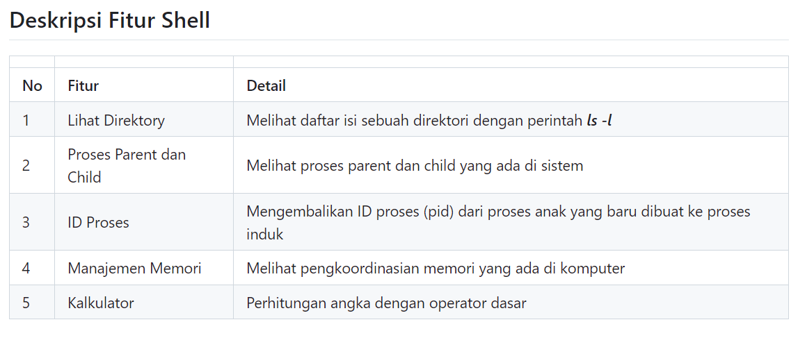

Daftar Fitur
1. Melihat Isi File
2. Proses Parent dan Child
3. ID Proses
4. Manajemen Memori
5. Kalkulator
Detail dapat di cek pada github

Slide 4

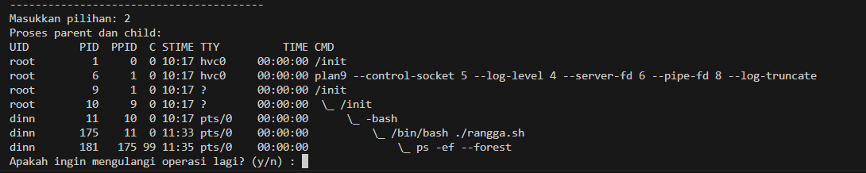
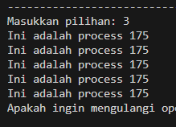
1. Melihat Isi Directory Dengan command `ls` kita dapat melihat file apa saja yang ada didalamnya
2. Melihat Proses Parent dan Child
3. ID Prosses

Slide 5
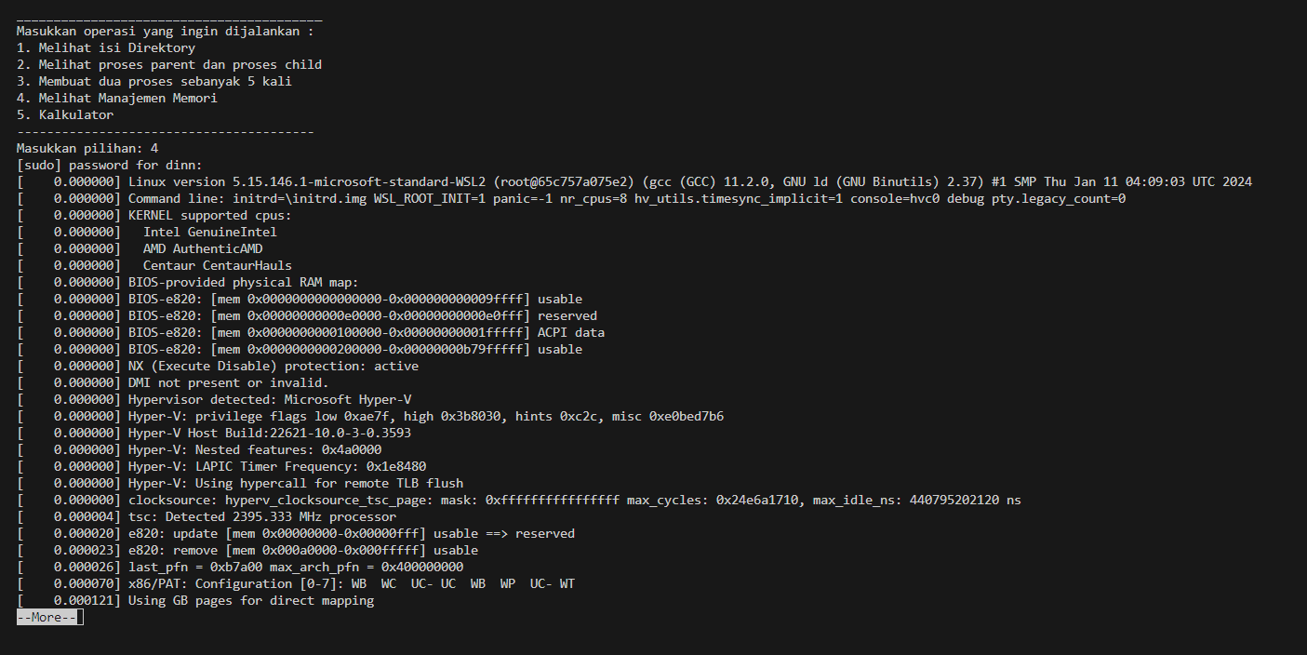
4. Manajemen Memory
Dalam proses ini akan dimunculkan informasi tentang koordinasi memori yang ada dalam system computer, untuk menghentikan program ini dapat menggunakan perintah Ctrl + C

Slide 6
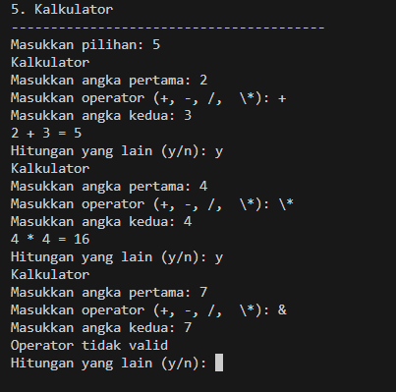
5. Kalkulator
Dalam proses ini, penguna dapat menjalankan fungsi kalkulator, yaitu perhitungan angka menggunakan operator dasar
Namun perlu diperhatikan, untuk menjalankan fitur ini pengguna harus terlebih dahulu menginstall bc menggunakan sudo apt install bc

Slide 7
SEKIAN TERIMAKASIH
Semoga ilmu yang bapak ajarkan dapat menjadi ilmu yang bermanfaat bagi kami dan juga sebagai amal jariyah bagi bapak

